Slide 1
11.11.2021 МДК 01.01 Розничная торговля непродовольственными товарами
Тема: «Керамические художественные изделия»
Задние 1. Ознакомиться с теоретическим материалом.
Задание 2. Составить опорный конспект.
Задание 3. Письменно ответить на вопросы в конце презентации.

Slide 2
Керамика (др.-греч. κέραμος — глина) — изделия из неорганических материалов (например, глины) и их смесей с минеральными добавками, изготавливаемые под воздействием высокой температуры с последующим охлаждением. В узком смысле слово керамика обозначает глину, прошедшую обжиг.
фарфор
КЕРАМИКА
фаянс
майолика
гончарная керамика

Slide 3
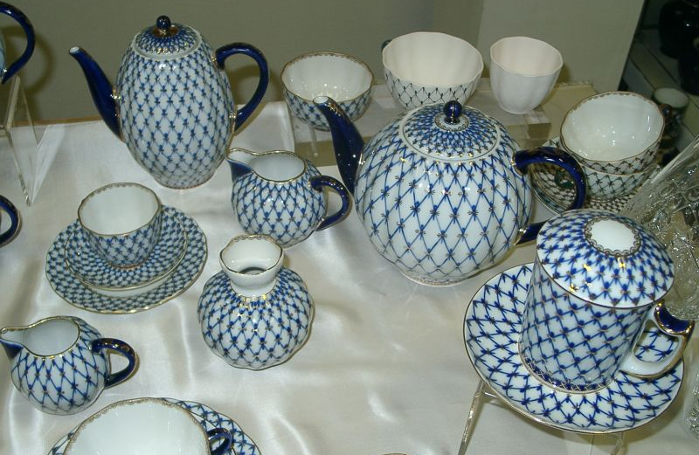
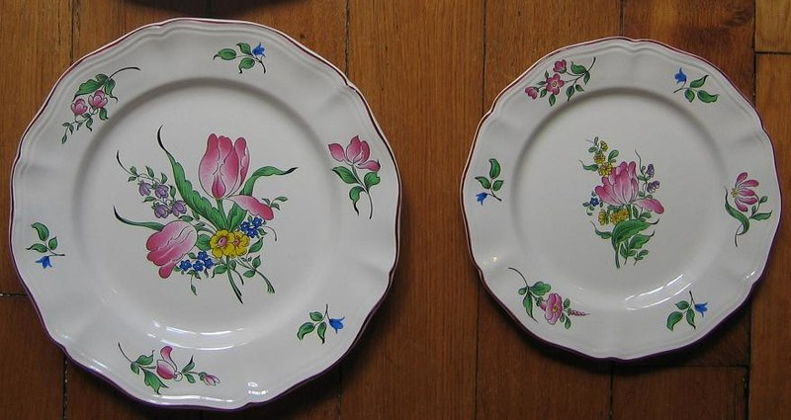
Фарфор имеет плотный спёкшийся черепок белого цвета (иногда с голубоватым оттенком) с низким водопоглощением (до 0,2 %), при постукивании издаёт высокий мелодичный звук, в тонких слоях может просвечивать Глазурь не покрывает край борта или основание изделия из фарфора.
Фаянс имеет пористый белый черепок с желтоватым оттенком, пористость черепка 9 — 12 %. Из-за высокой пористости изделия из фаянса полностью покрываются бесцветной глазурью невысокой термостойкости. Фаянс применяется для производства столовой посуды повседневного использования.

Slide 4
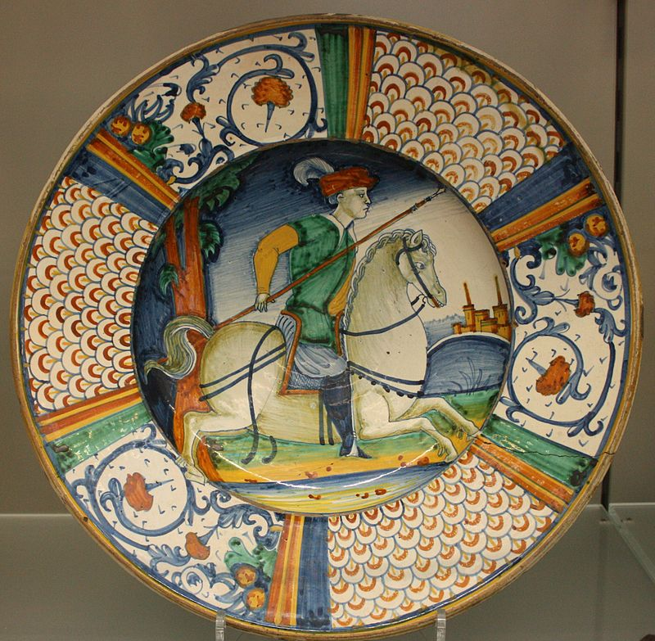
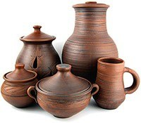
Майолика имеет пористый черепок, водопоглощение около 15 %, изделия имеют гладкую поверхность, блеск, малую толщину стенок, покрываются цветными глазурями и могут иметь декоративные рельефные украшения. Для изготовления майолики применяется литьё.
Гончарная керамика имеет черепок красно-коричневого цвета (используются красножгущиеся глины), большой пористости, водопоглощение до 18 %. Изделия могут покрываться бесцветными глазурями, расписываются цветными глиняными красками — ангобами.

Slide 5
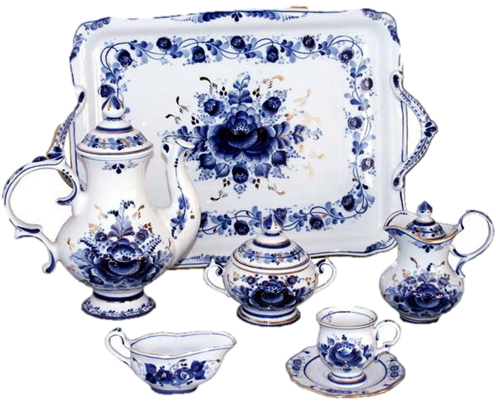
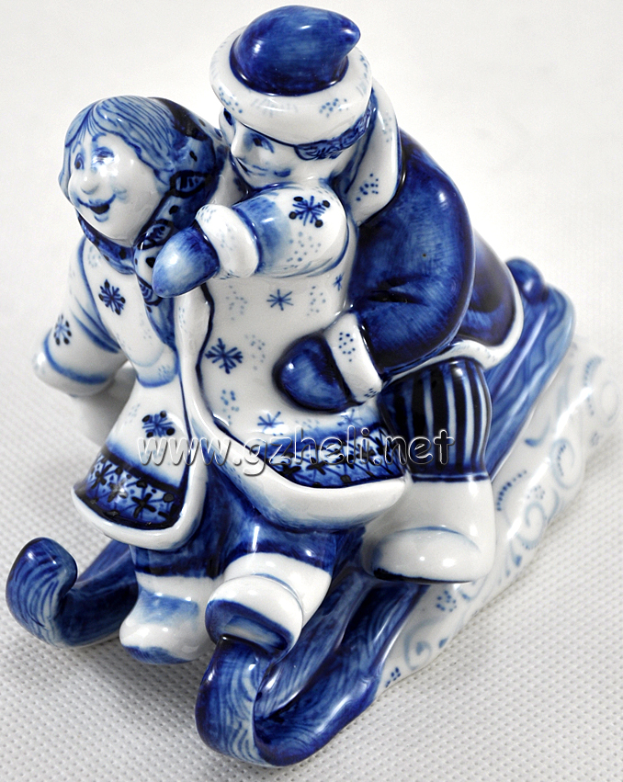
ГЖЕЛЬ
Старинный гончарный промысел, расположенный недалеко от Москвы, самый крупный из всех художественных промыслов.
Сувенир "Сани". Гжельский фарфор.

Slide 6
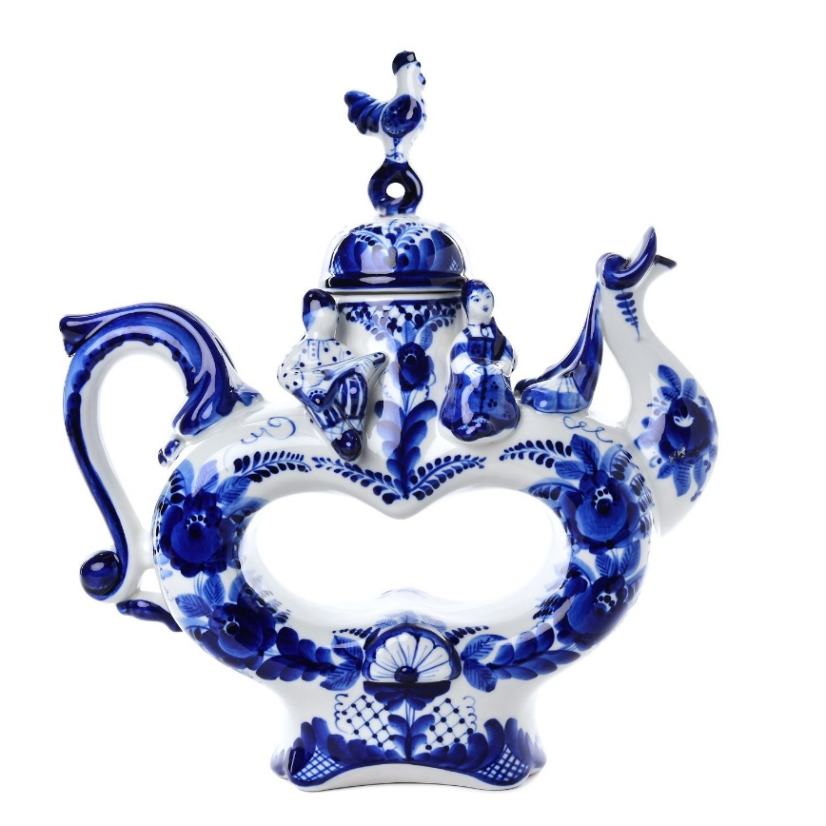
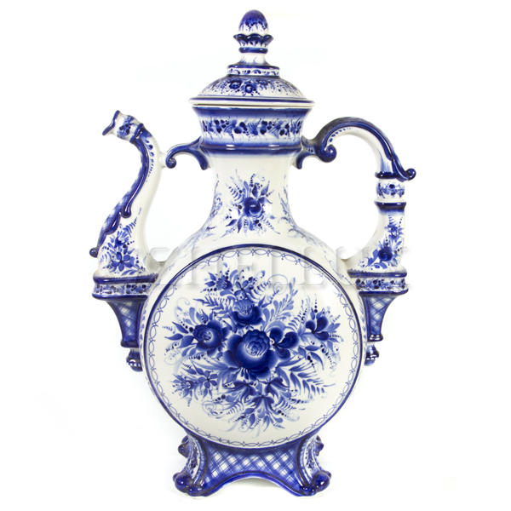
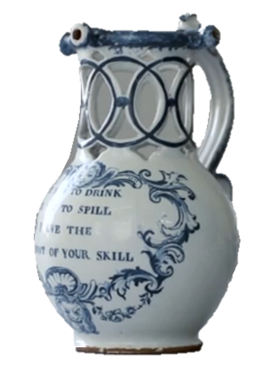
Гжельские мастера создали нарядную посуду: квасники - декоративные кувшины с кольцевидным туловом, высокой куполообразной крышкой, длинным изогнутым носиком, скульптурной ручкой, часто на четырех массивных округлых ножках; кумганы, подобные же сосуды, но без сквозного отверстия в корпусе; кувшины, рукомои, кружки-шутихи, «напейся - не облейся», блюда, тарелки и другие изделия, украшенные орнаментальной и сюжетной росписью, исполненной зеленой, желтой, синей и фиолетово-коричневой красками по белому фону.
«напейся – не облейся»
КВАСНИК
КУМГАН

Slide 7
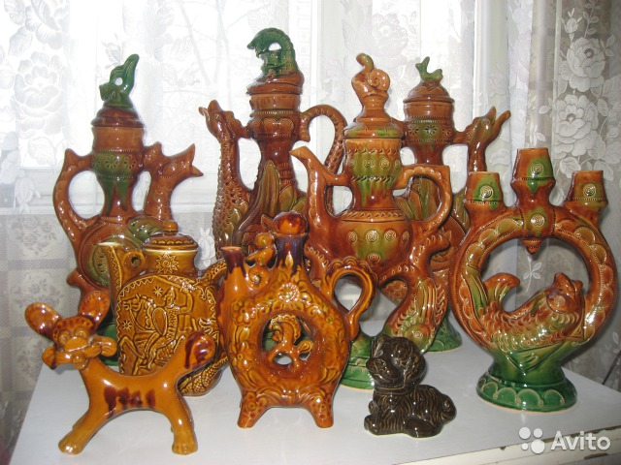
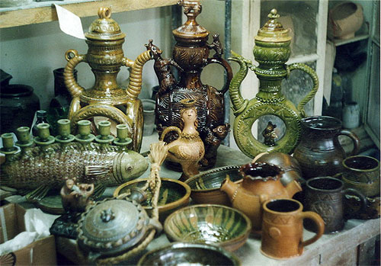
СКОПИНО
Среди очагов народного художественного гончарства уникален промысел декоративной керамики, находящийся в г. Скопин Рязанской области. Первое упоминание о Скопинском гончарном промысле встречается в 1640 году. Свой неповторимый стиль искусство скопинских мастеров приобрело к 1860 годам.

Slide 8
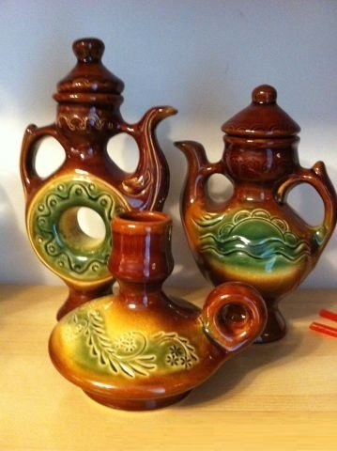
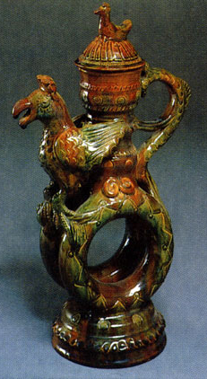
До середины XIX в. глазури здесь не применялись, а делали обычные черные (синюшки) и обварные горшки. С освоением глазурования скопинские изделия стали более яркими, декоративными. Обычная бытовая посуда скопинских гончаров XIX - начала XX веков выполнена из светлой глины, имеет мягкие очертания, края часто заканчивают фестончатые «оборочки».

Slide 9
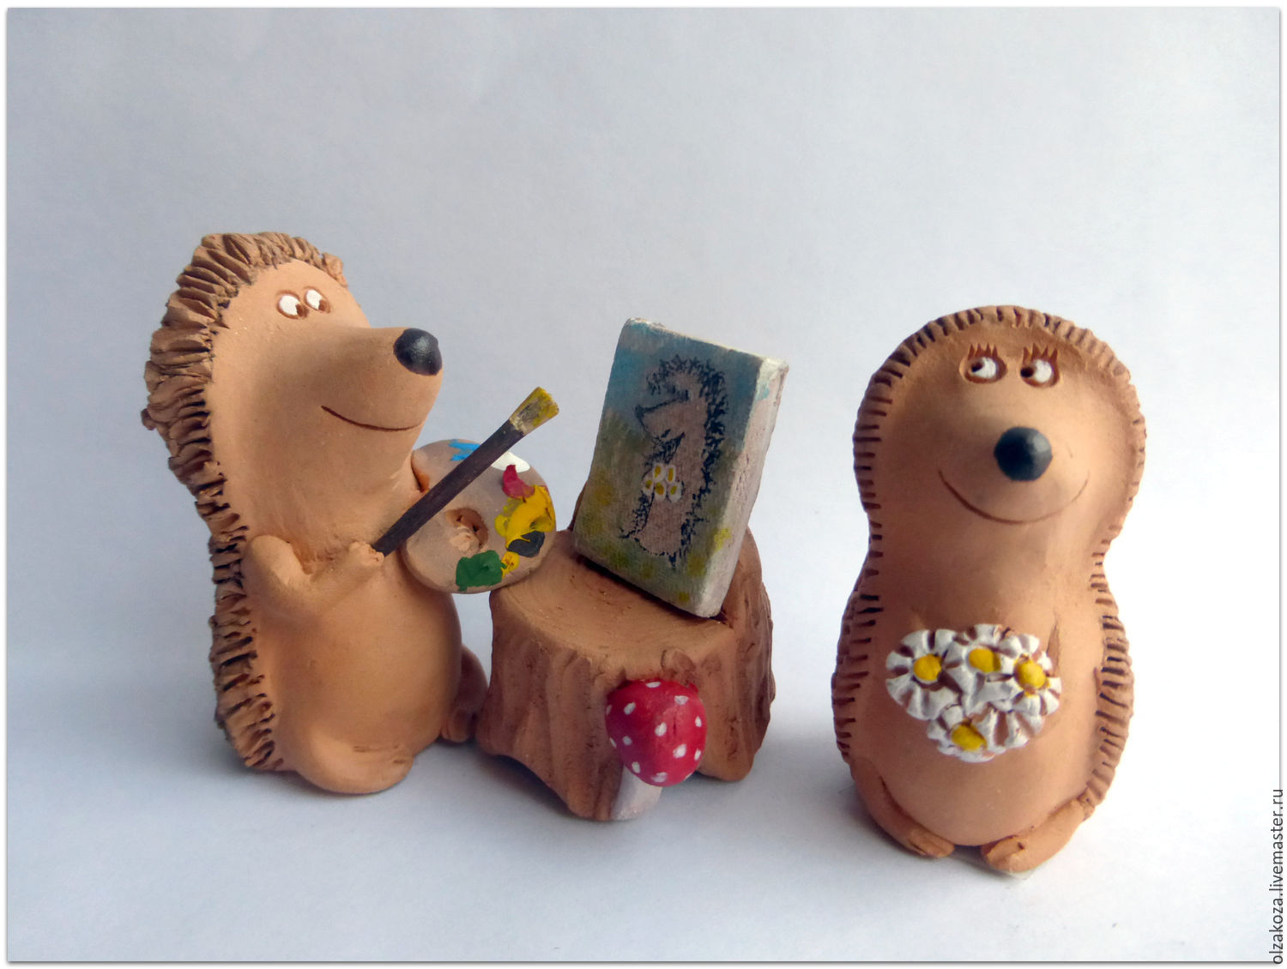
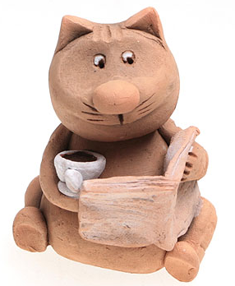
КЕРАМИЧЕСКИЕ ИГРУШКИ
История русской глиняной игрушки начинается со II тысячелетия до н.э.

Slide 10
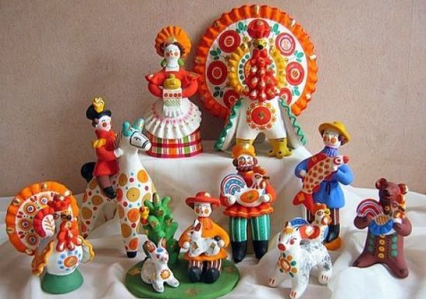
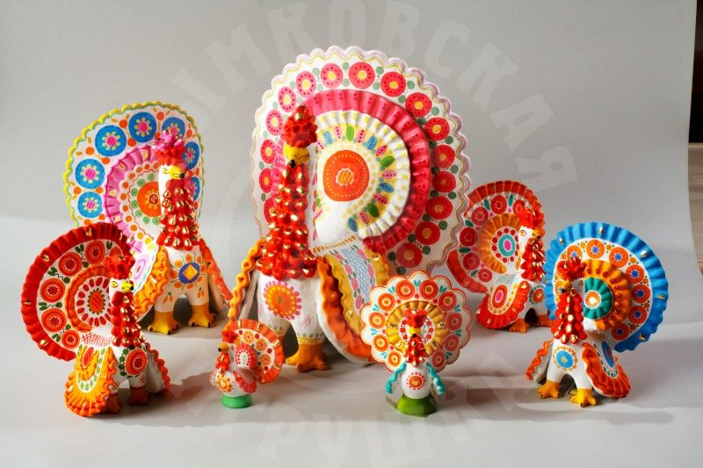
ДЫМКОВСКАЯ ИГРУШКА
Русская глиняная игрушка, расписанная и обожжённая в печи. Название происходит от места производства — слобода Дымково Вятской губернии (ныне Кировской области). Наряду с другими продуктами народных промыслов считается одним из символов русского ремесла. Возник в XV—XVI веках.

Slide 11
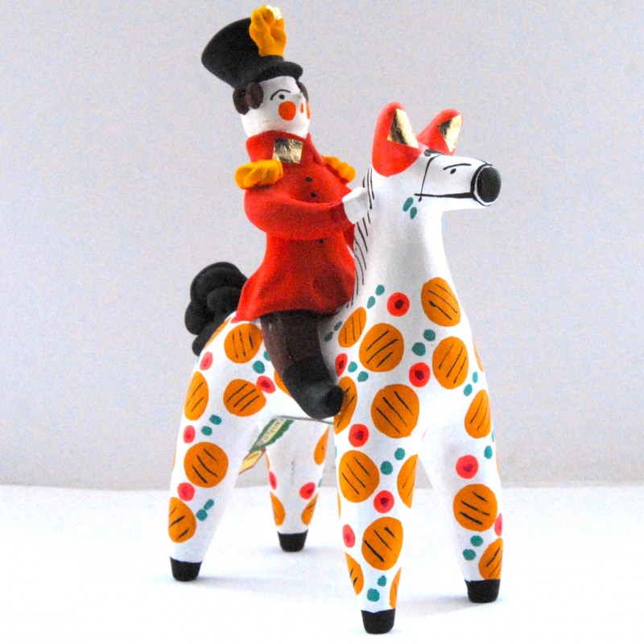
Возникновение игрушки связывают с весенним праздником Свистунья, к которому женское население слободы Дымково лепило свистульки из глины в виде коней, баранов, козлов, уток и других животных; их красили в разные яркие цвета. Позднее, когда праздник потерял своё значение, промысел не только сохранился, но и получил дальнейшее развитие.

Slide 12
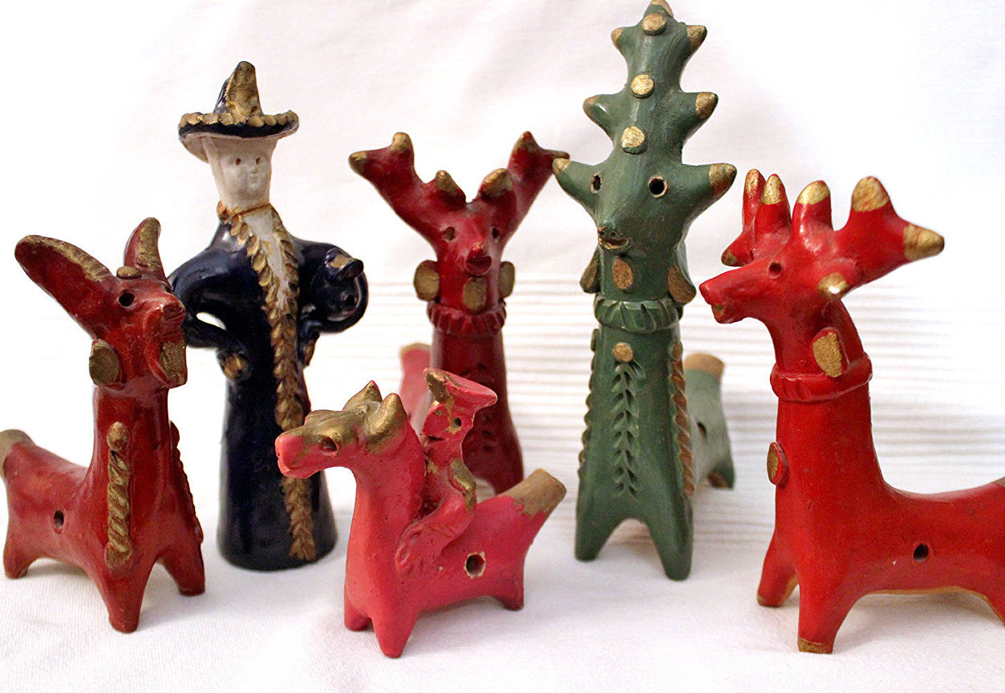
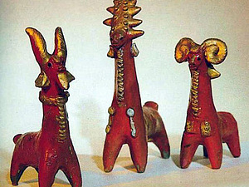
АБАШЕВСКАЯ ИГРУШКА
Русская глиняная игрушка. Художественный промысел, сформировавшийся в Спасском уезде, ныне Спасском районе Пензенской области. Производство игрушки возникло в XIX в. на базе местного гончарного промысла.

Slide 13
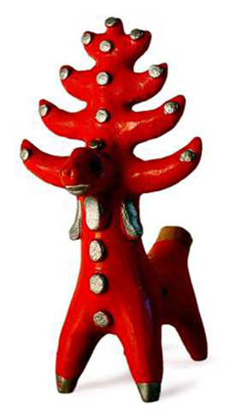
Это свистульки, изображающие животных, нередко принимающих фантасмагорический сказочный облик. Фигурки имеют удлиненное туловище с короткими, широко расставленными ногами и длинной изящной шеей. Головы козлов, оленей, баранов увенчаны изогнутыми, иногда многоярусными рогами. Пышные челки, кудрявые бороды и гривы четко моделированы, их контуры, очерченные стекой, имеют строгий рисунок и высокий рельеф. Свистульки раскрашены яркими эмалевыми красками — синими, зелеными, красными, в самых неожиданных сочетаниях. Отдельные детали, например, рога, могут быть расписаны серебром или золотом. Порой части фигурок остаются незакрашенными и резко контрастируют с броскими пятнами эмали.

Slide 14
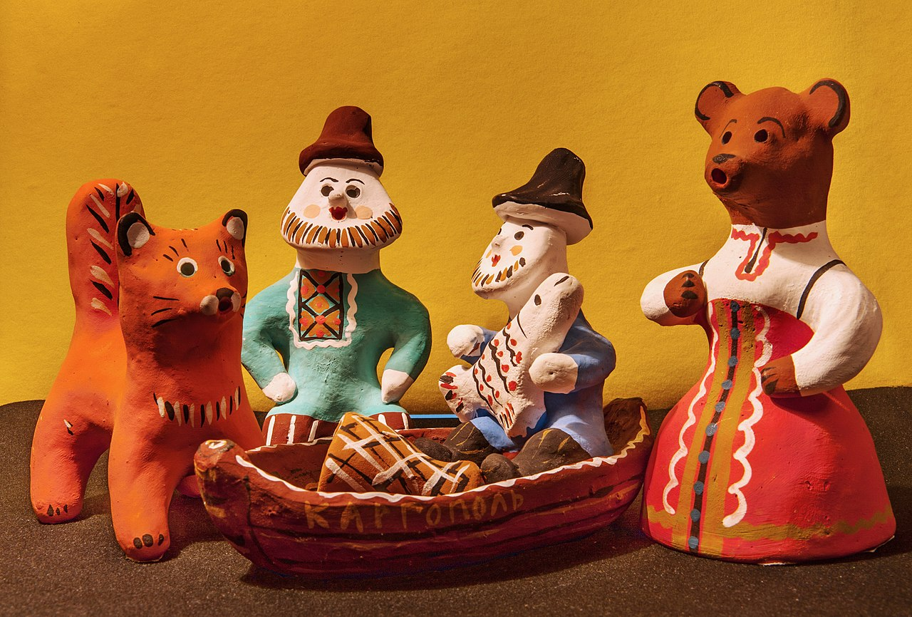
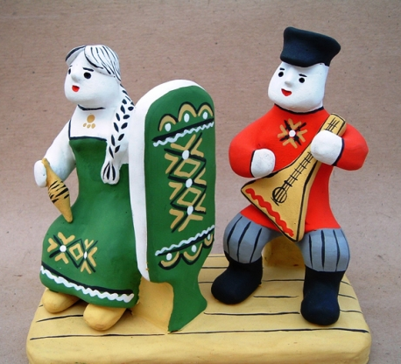
КАРГОПОЛЬСКАЯ ИГРУШКА
Русская глиняная игрушка. Художественный промысел, распространённый в районе города Каргополя Архангельской области.

Slide 15
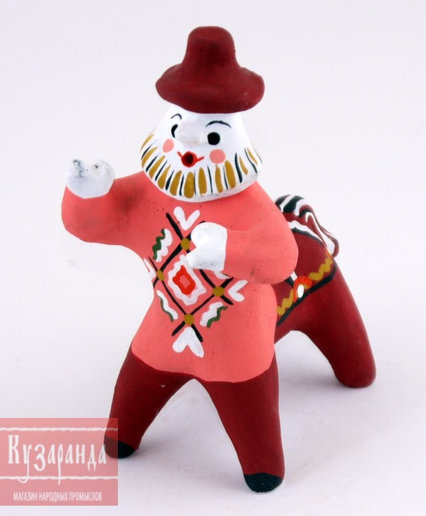
Каргопольская игрушка выглядит достаточно архаично. Тем не менее, она имеет узнаваемый стиль, типажи и роспись. Сюжеты условно делятся на две категории. Первая – это архаичные типы, например, Берегиня (женцина, держащая в руках голубей), полкан, лошадки и другие животные. Вторая категория – это сюжетная игрушка, вольно демонстрирующая сцены деревенской жизни, а также иллюстрирующая сказочные сюжеты. Это композиции, например, такой тематики: «Мужики на рыбалке», «Девушка за стиркой», «Тройка», «Репка» и так далее.

Slide 16
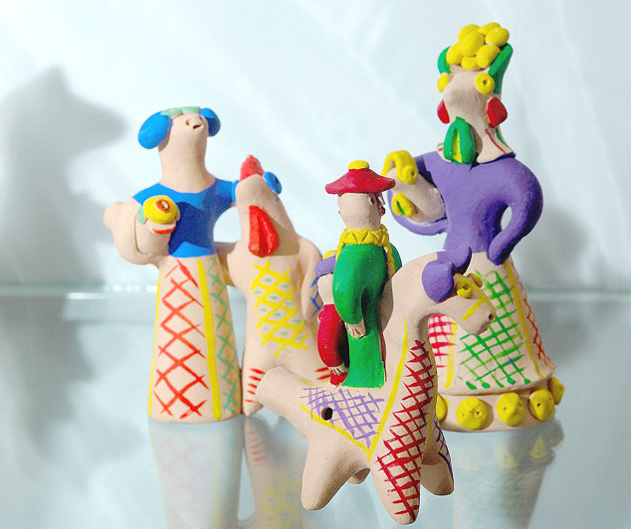
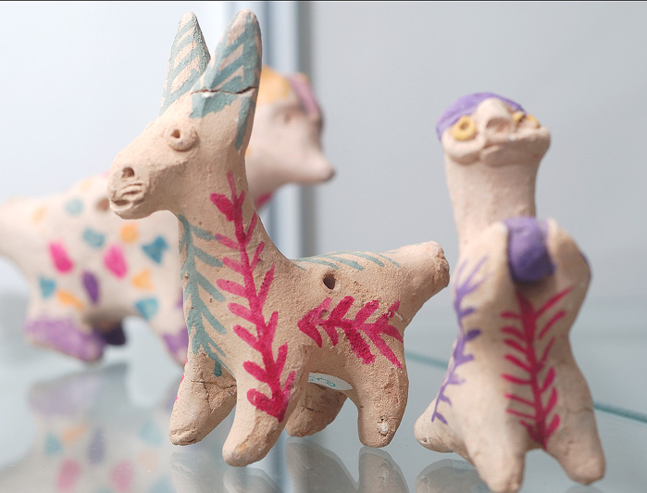
КОЖЛЯНСКАЯ ИГРУШКА
Русская народная глиняная игрушка-свистулька. Название происходит от места изготовления село Кожля, Курчатовского района, Курской области.

Slide 17
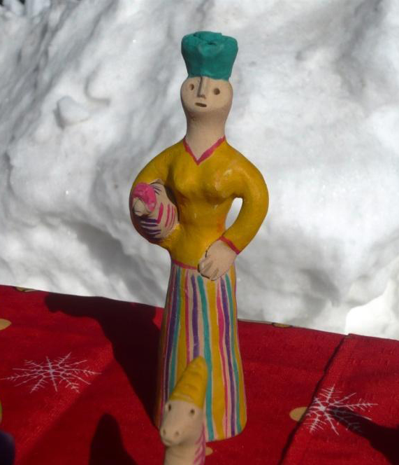
После обжига глина изменяет цвет на бледно-розовый или телесный и, если Дымковскую игрушку мастера подбеливают, подкрашивают, то Кожлянскую – нет. Ещё одна отличительная черта игрушки из Кожли – на ней нет “налепов”, то есть отдельно сделанных деталей, прилепленных на игрушку.
Фигурки игрушек разнообразны - это барыни, всадники на конях и множество зверушек. Весной игрушками-свистульками прогоняли зиму и закликали солнышко.

Slide 18
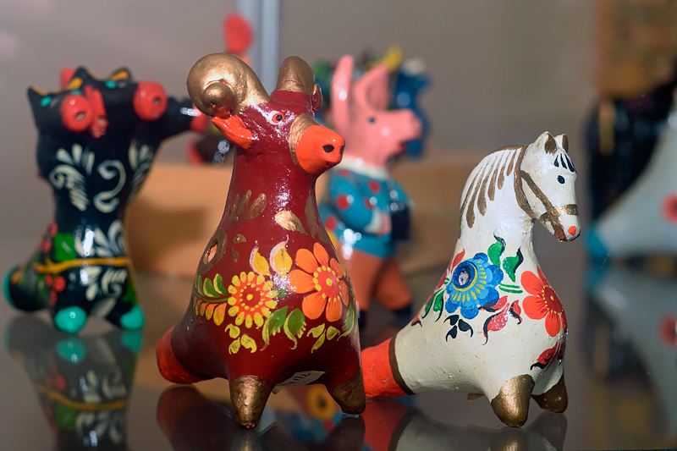
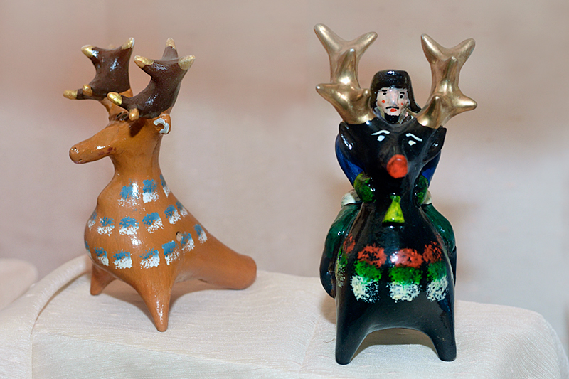
ЖБАННИКОВСКАЯ ИГРУШКА
Русский народный промысел в деревнях Жбанниково, Роймино, Рыжухино и других Городецкого района Нижегородской области. Особенность этой игрушки в том, что туловище всех фигурок напоминает глиняную пирамиду на трёх ногах-основах.

Slide 19
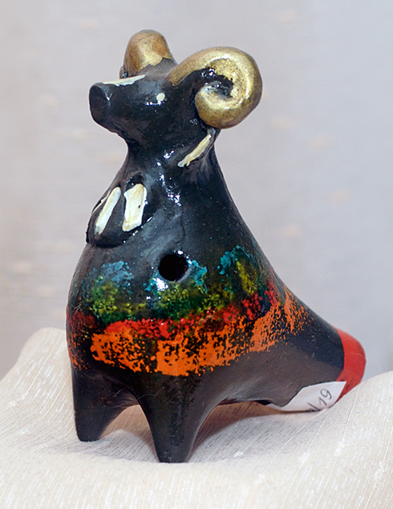
Промысел возник в начале XX в. Местная свистулька получила известность в 1930-е гг., тогда же появились новые типы игрушки, помимо традиционных (например, всадники) и сложился характер росписи, сохраняющийся и в современной игрушке. Причудливое сочетание красок в росписи создается использованием темной эмалевой краски в качестве фона, по которому наносятся пятна более светлых тонов. Отдельные детали фигур «серебрятся» с помощью алюминиевого порошка.

Slide 20
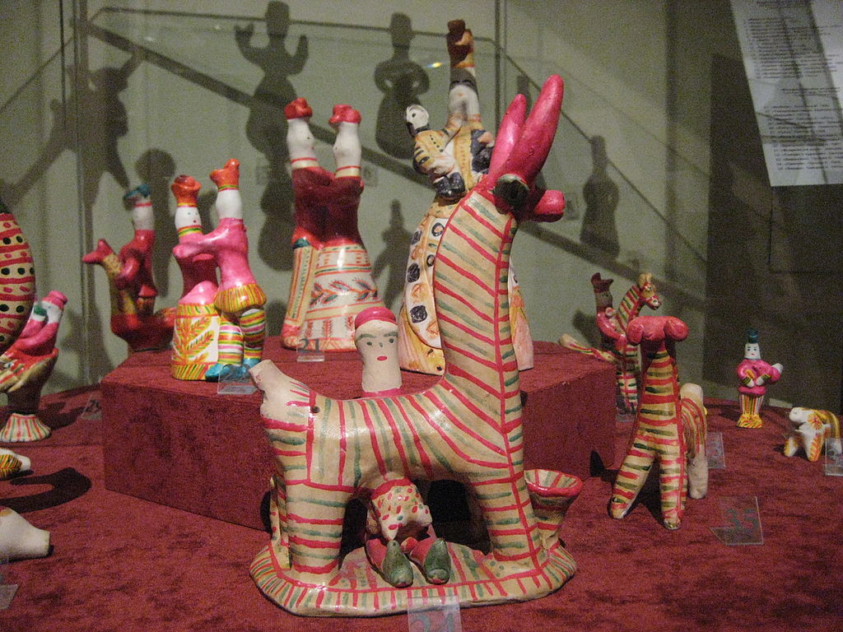
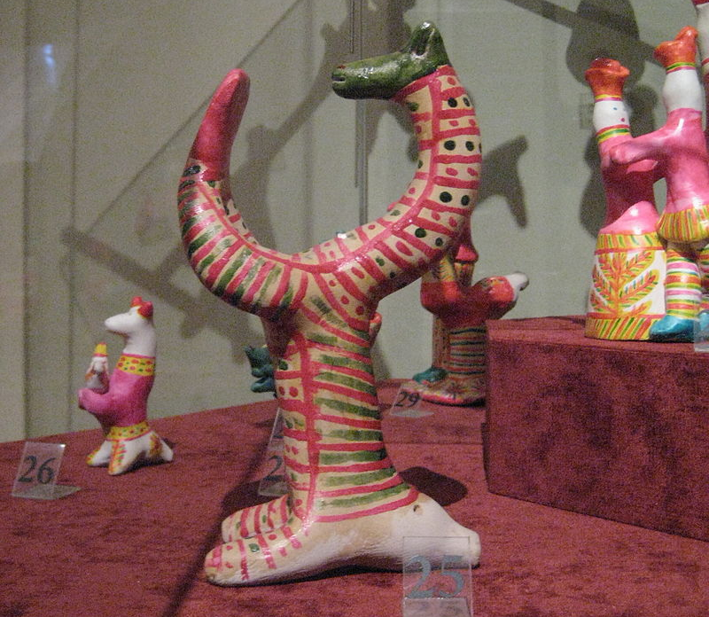
ФИЛИМОНОВСКАЯ ИГРУШКА
Русская глиняная игрушка. Древнерусский прикладной художественный промысел, сформировавшийся в деревне Филимоново Одоевского района Тульской области. По данным археологов филимоновскому промыслу более 700 лет. По другим данным около 1 тыс. лет.

Slide 21
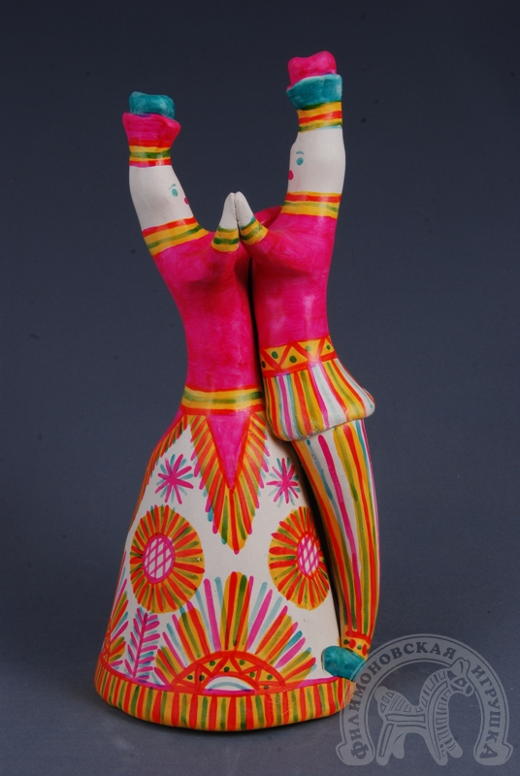
Основную массу изделий филимоновских мастериц составляют традиционные свистульки: барыни, всадники, коровы, медведи, петухи и т. п. Изображения людей — монолитные, скупые на детали — близки древним примитивным фигуркам. Неширокая юбка-колокол у филимоновских барынь плавно переходит в короткое узкое тело и завершается конусообразной головой, составляющей одно целое с шеей. Кавалеры похожи на дам, но вместо юбки у них толстые цилиндрические ноги, обутые в неуклюжие сапоги.

Slide 22
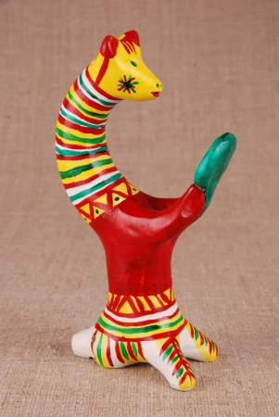
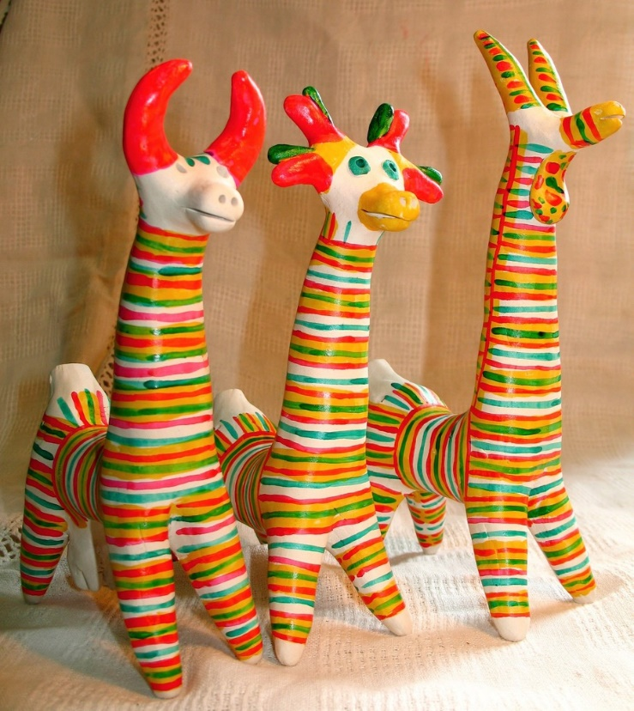
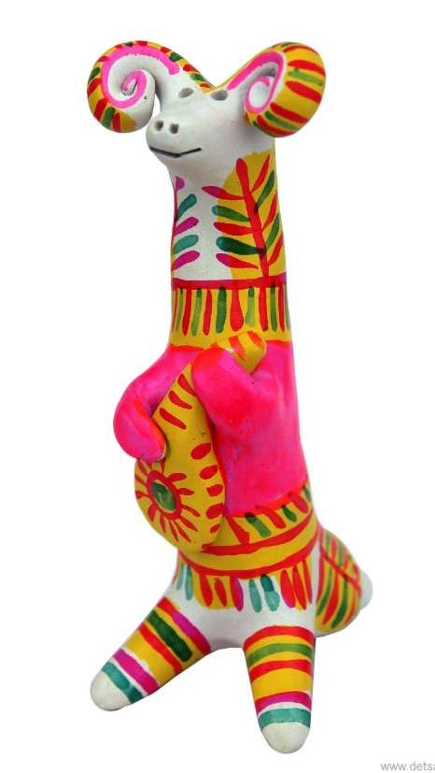
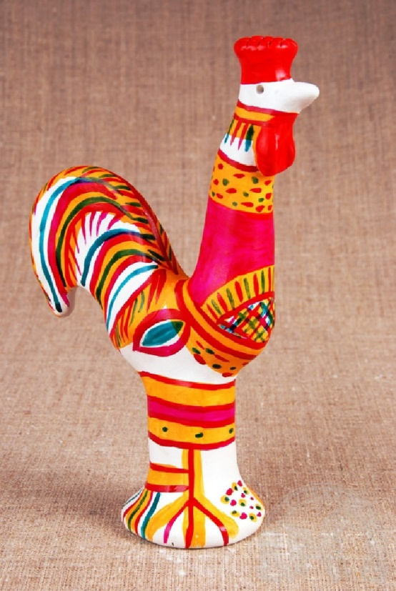
Все персонажи животного мира имеют тонкую талию и длинную, с изящным изгибом шею, плавно переходящую в маленькую голову. Только форма головы да наличие или отсутствие рогов и ушей позволяют отличить одно животное от другого. У барана рога — круглые завитки-баранки, у коровы — полумесяцем торчат вверх, и т.д.
Медведь с зеркалом

Slide 23
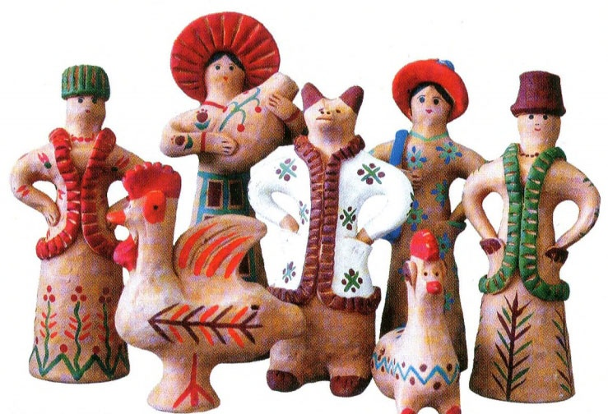
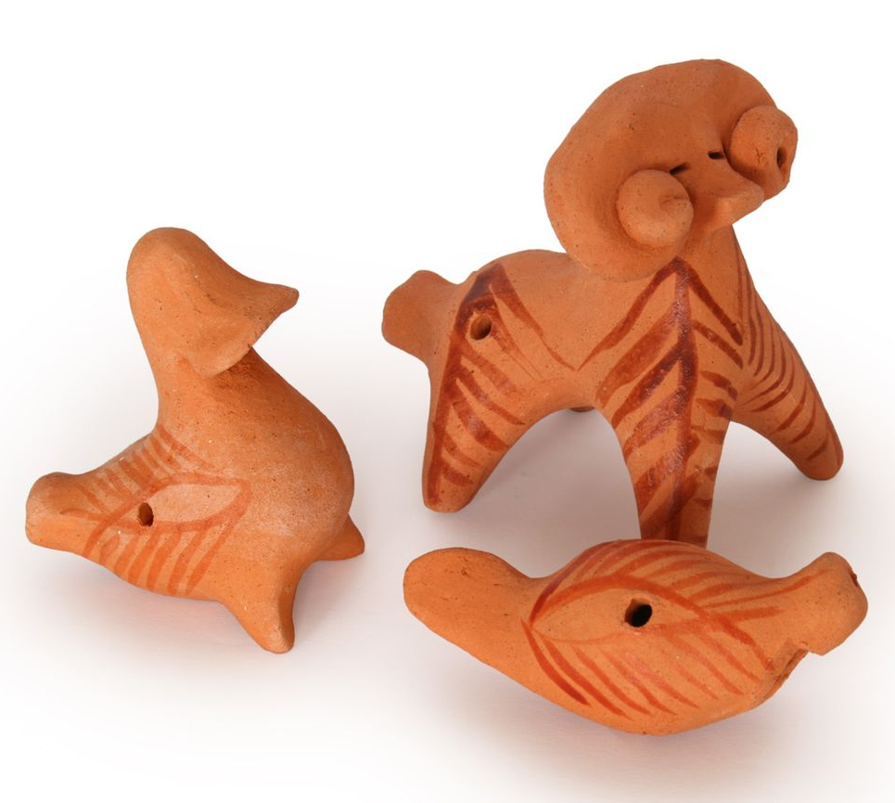
СТАРООСКОЛЬСКАЯ ИГРУШКА
Русский народный художественный промысел в Старооскольском районе Белгородской области. Известен
с начала XVIII века.

Slide 24
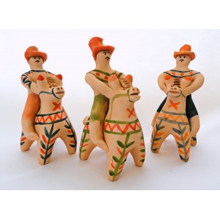
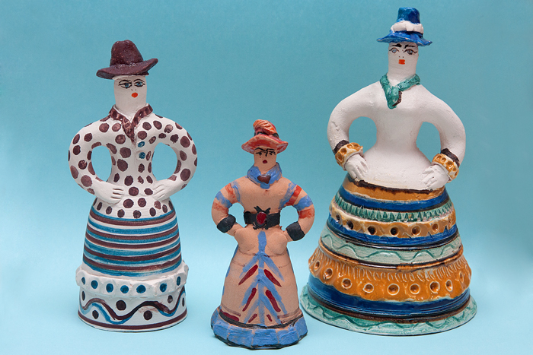
Искусствоведы делят эту народную игрушку на крестьянскую, посадскую и городскую. Старооскольскую относят к довольно редкой посадской. Посадская игрушка представляет собой нечто среднее между городской и крестьянской. В ней нет яркости и тщательности отделки, которая присуща городской игрушки, нет и примитивности пластики и грубой раскраски крестьянской игрушки.

Slide 25
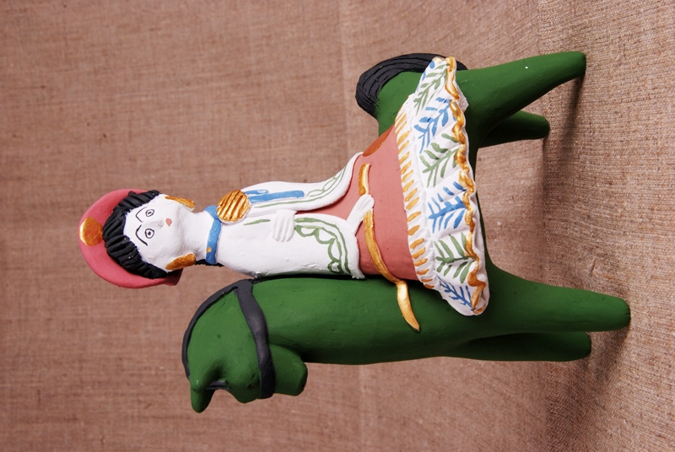
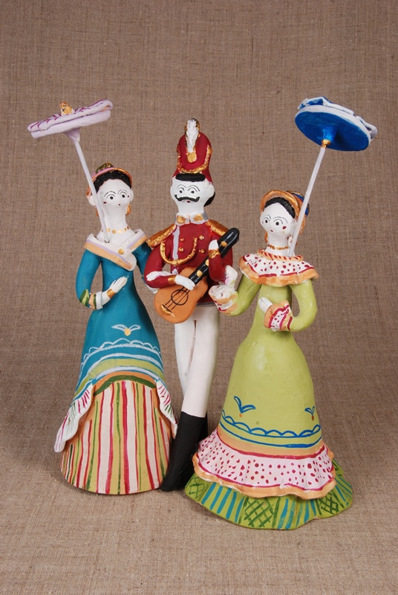
ТУЛЬСКАЯ ИГРУШКА
Первое упоминание
о Тульской городской игрушке датируется 1912 годом, но распространены игрушки были задолго до начала XX века. Промысел, возникший в слободе Большие Гончары, просуществовал до революции. Затем игрушка была забыта.

Slide 26
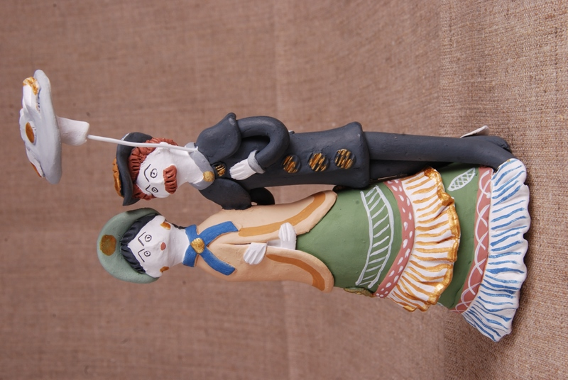
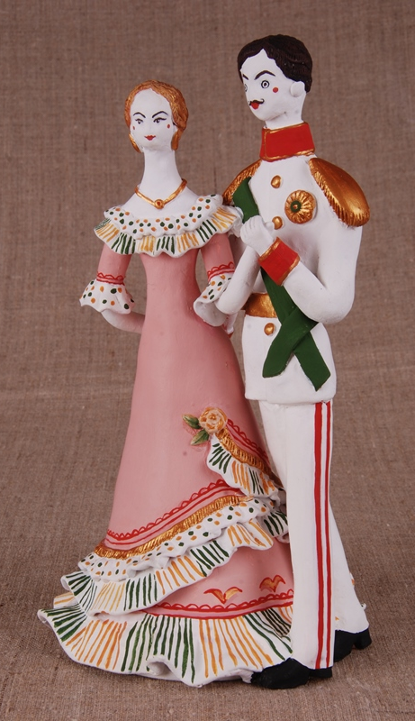
Тульская городская игрушка не отличается многообразием сюжетов: это барыни с зонтиками, гуляющие и танцующие пары, амазонки и наездники, доярка с коровой, пеленальщица, монахи и монахини. Фигурки отличаются своеобразной пластикой. Их туловища вытянуты вверх. У них маленькие головки, широкие и высокие юбки-колоколы.

Slide 27
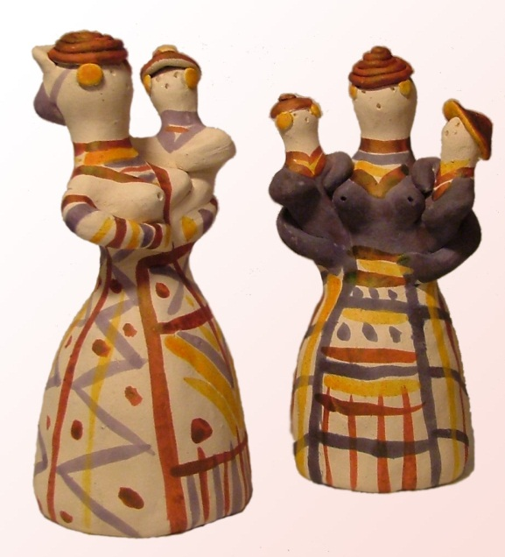
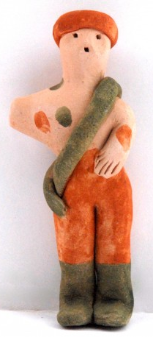
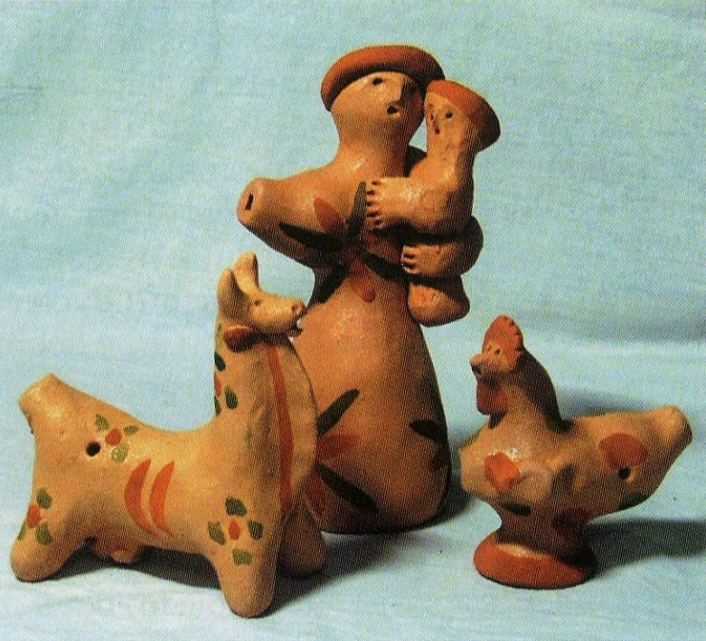
ОРЛОВСКАЯ (ПЛЕШКОВСКАЯ) ИГРУШКА
Русский народный художественный промысел по изготовлению керамических игрушек, возникший в селе Плешково Ливенского района Орловской области, России. По письменным источникам о промысле известно с XVII века.

Slide 28
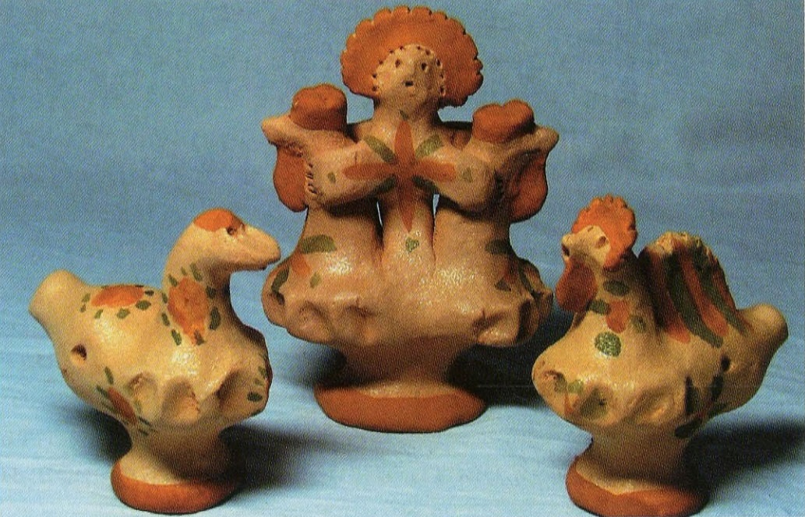
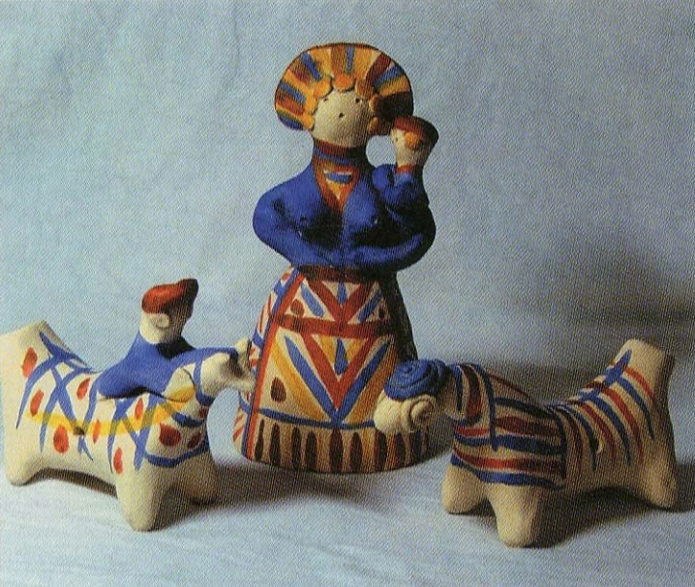
Раскраска обычно выполнялась в синий и красный цвета (зелёный) в виде свободно расположенных пятен, нанесенных тёртым кирпичом и соком лопуха и конопли. Лепились конь, женщина, солдат, уточка, петушок, курица, корова, баран, олень, птица-русалка с человеческим лицом (алконост или сирин).

Slide 29


СКОПИНСКАЯ ИГРУШКА
В середине — второй половине XIX в. производством замысловатых фигурных сосудов прославились гончары города Скопина на Рязанщине.

Slide 30


Как и посуду, игрушки лепили из светло-коричневой глины и глазуровали. Даже дефекты, неизбежные в кустарном производстве, мастера обращали на пользу дела. При работе они применяли чаще всего темно-коричневую глазурь с добавлением окиси марганца, ярко-зеленую с окисью меди, густо-желтую с окисью железа и реже синюю кобальтовую. Встречаются такие сюжеты, как всадник, доярка с коровой, птица Скопа и др.

Slide 31


Выполните тестовое задание
Вопрос 1
Что такое декоративно-прикладное искусство
А).искусство проектировать и строить
Б)искусство проектировать промышленные и бытовые изделия
В) искусство создания художественных изделий, применяемых в быту
Вопрос 2
Почему люди в старину украшали предметы быта, одежду, дома
А) для красоты
Б)для защиты от злых духов
В) для удобства
Вопрос 3
К какому народному промыслу относится изделие
А) Городец
Б) Хохлома
В) Гжель
Вопрос 4
К какому промыслу относится изделие
А)Гжель
Б)Городец
В)Хохлома

Slide 32

Вопрос 5
К группе художественных товаров относятся:
А) печатные сувениры: марки, конверты, открытки, спичечные этикетки, книги;
Б) нагрудные значки, памятные медали, талисманы-игрушки;
В) предметы, у которых их бытовое назначение тесно связано с художественным оформлением.
Работы сдать до 15.11.2021 г.
Вопрос 6
Основными художественными изделиями из керамики являются:
А) гжельская керамика, скопинская керамика, дымковская игрушка;
Б) богородские изделия, абрамцево-кудринские изделия;
В) хохломские, федоскинские, вологодские изделия.
Вопрос 7
К какому народному промыслу относится изделие
А)Гжельская посуда
Б) Хохломская посуда
В)Городецкая посуда

